Slide 1

UBND QUẬN LONG BIÊN
TRƯỜNG MẦM NON BỒ ĐỀ
Hoạt động: Làm quen văn học
Truyện: Khỉ con và cá sấu
Giáo viên: Lê Thị Tân
Lứa tuổi: Nhà trẻ

Slide 2
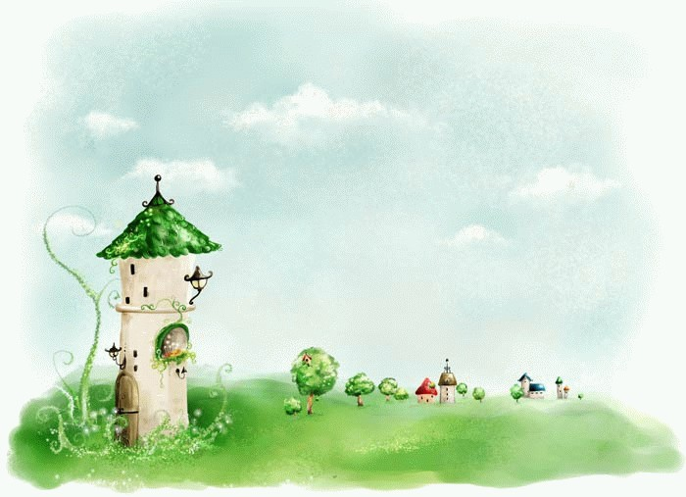

Mục đích, yêu cầu
1. Kiến thức:
- Trẻ nhớ được tên truyện và các nhân vật trong truyện
- Trẻ hiểu được nội dung câu chuyện: chú khỉ thông minh đã lừa được cá sấu không bị ăn mất quả tim của mình
2. Kỹ năng:
- Trẻ trả lời tên truyện, các nhân vật trong truyện to, rõ ràng.
- Trẻ hát đúng theo giai điệu bài hát.
3. Thái độ:
Trẻ hào hứng tham gia hoạt động cùng cô

Slide 3
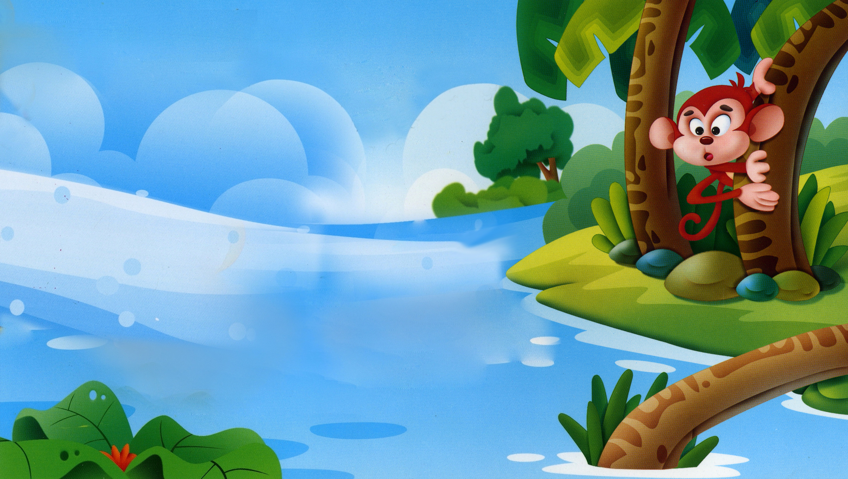
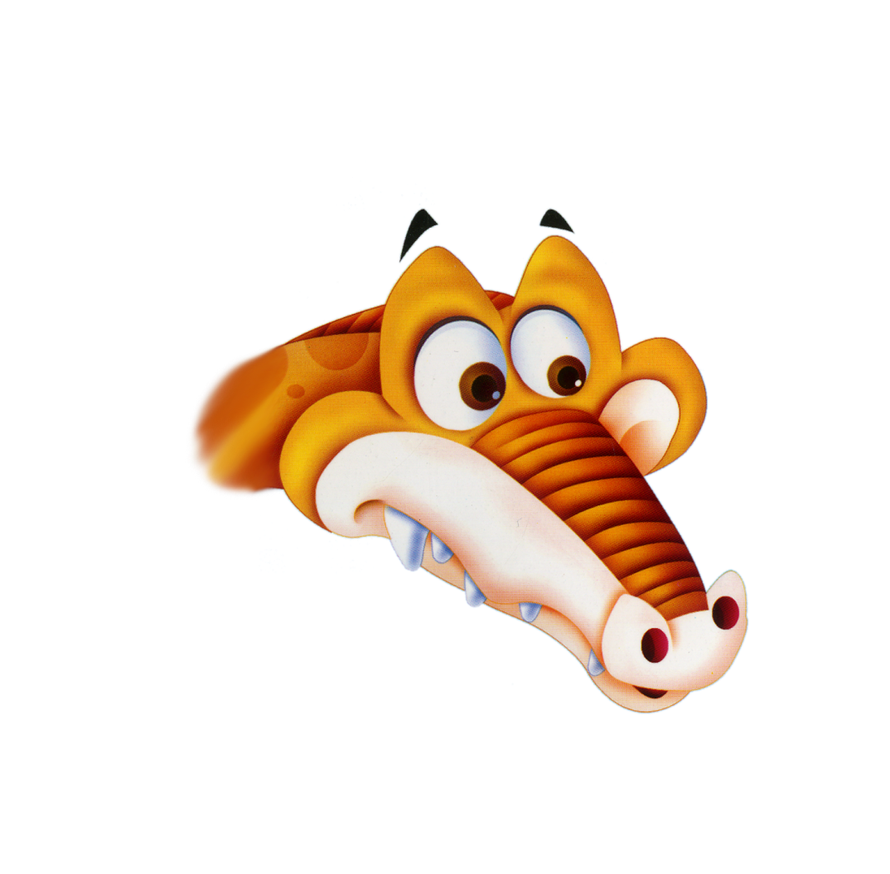
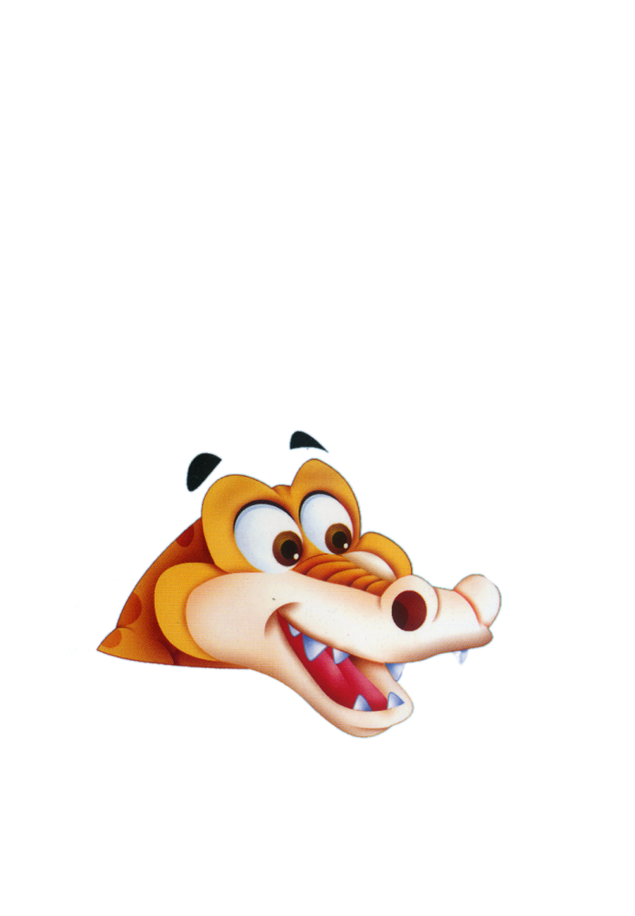

Slide 4
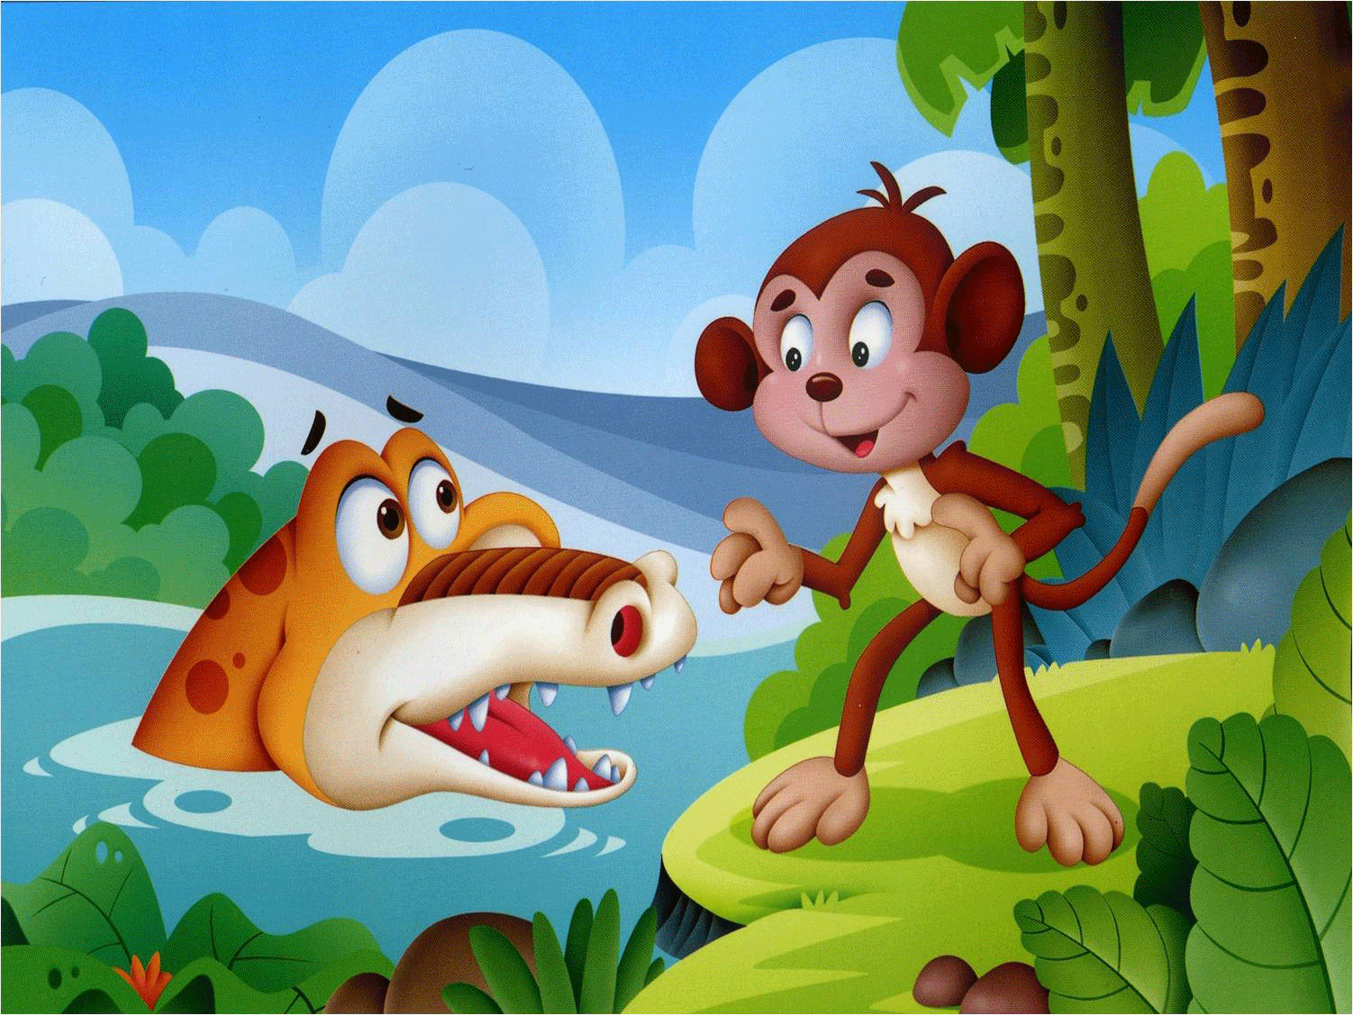

Slide 5

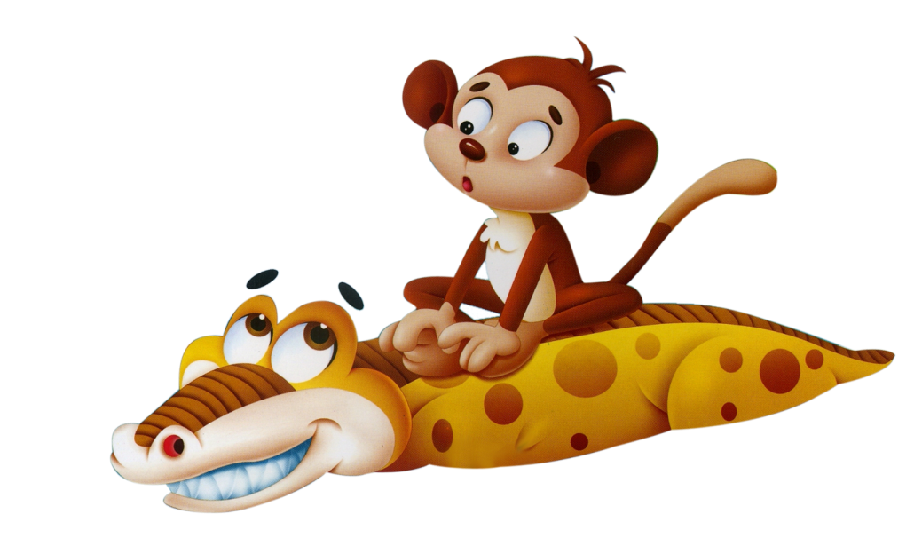

Slide 6
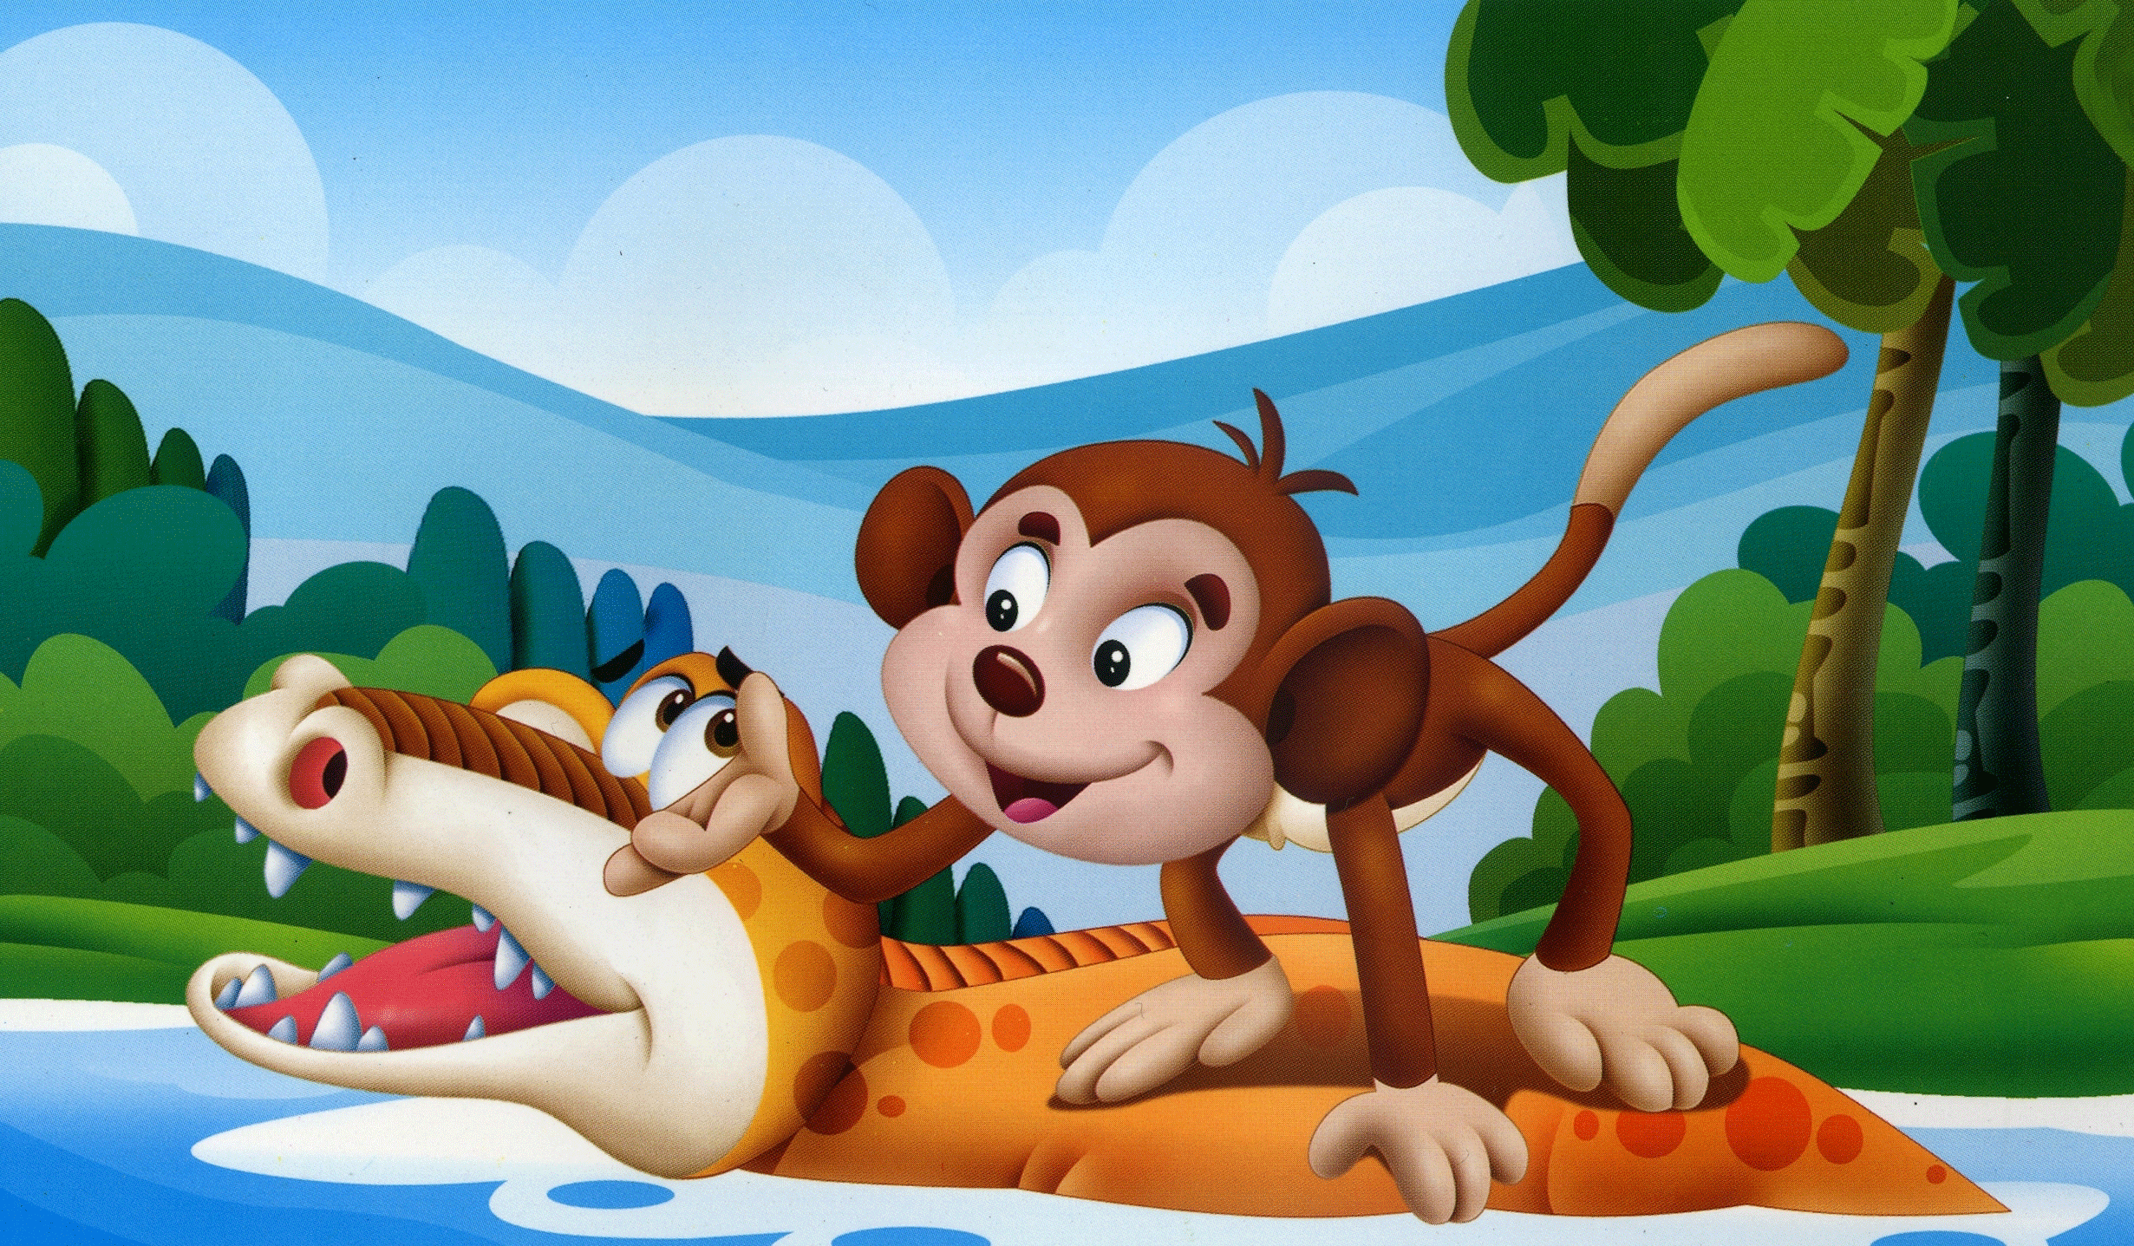

Slide 7
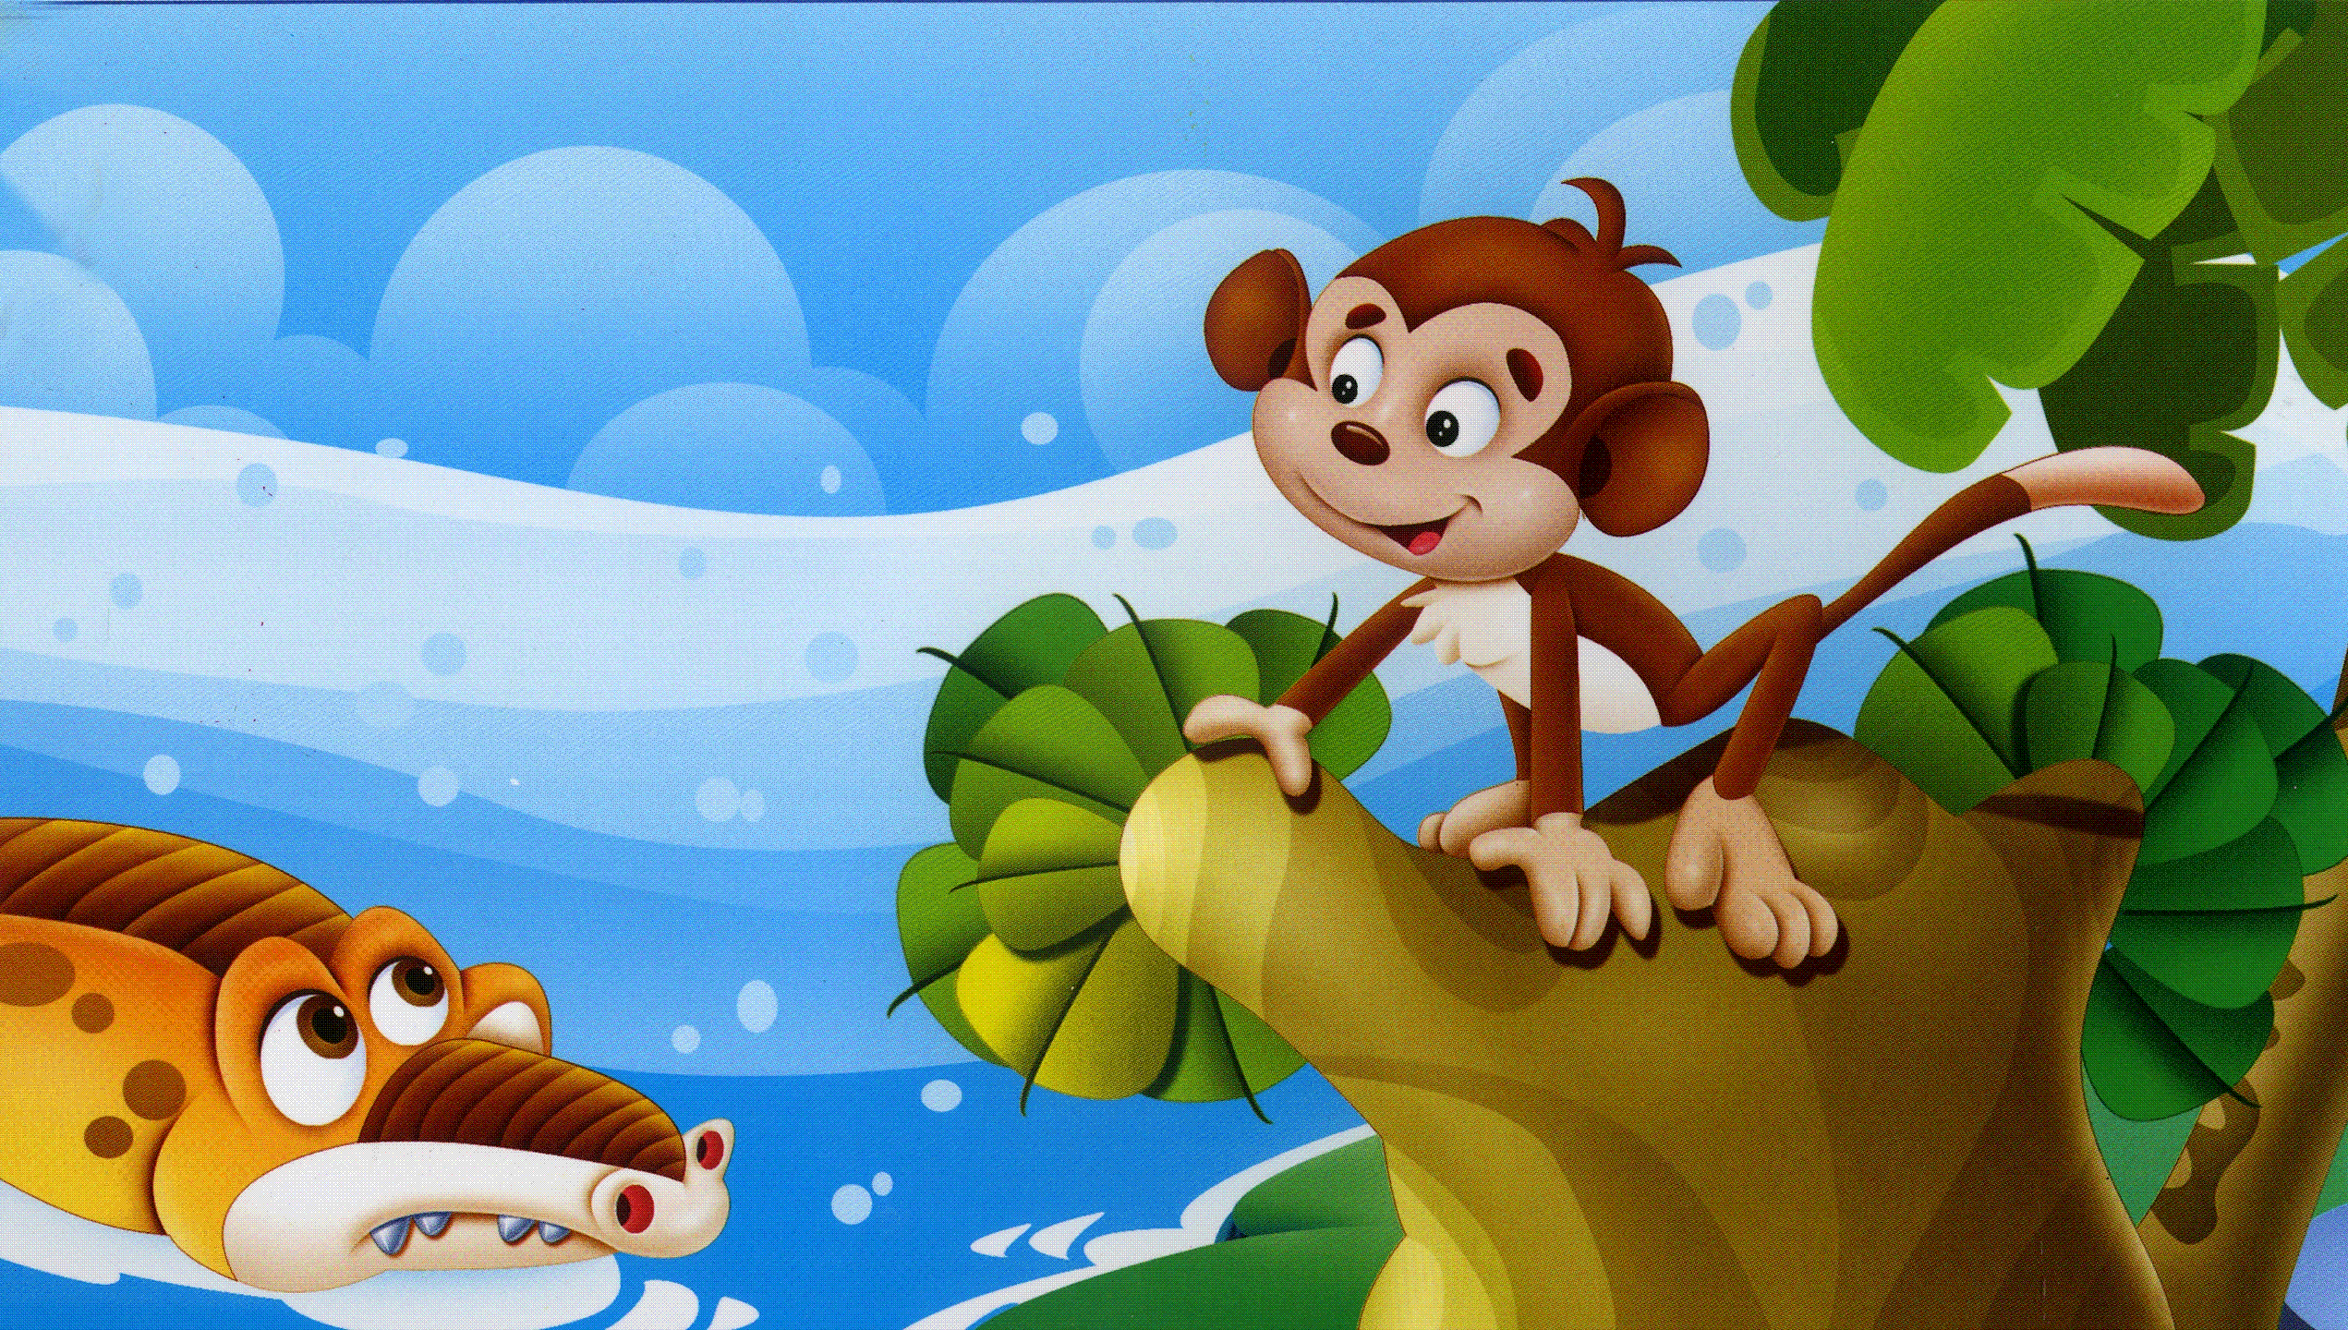

Slide 8
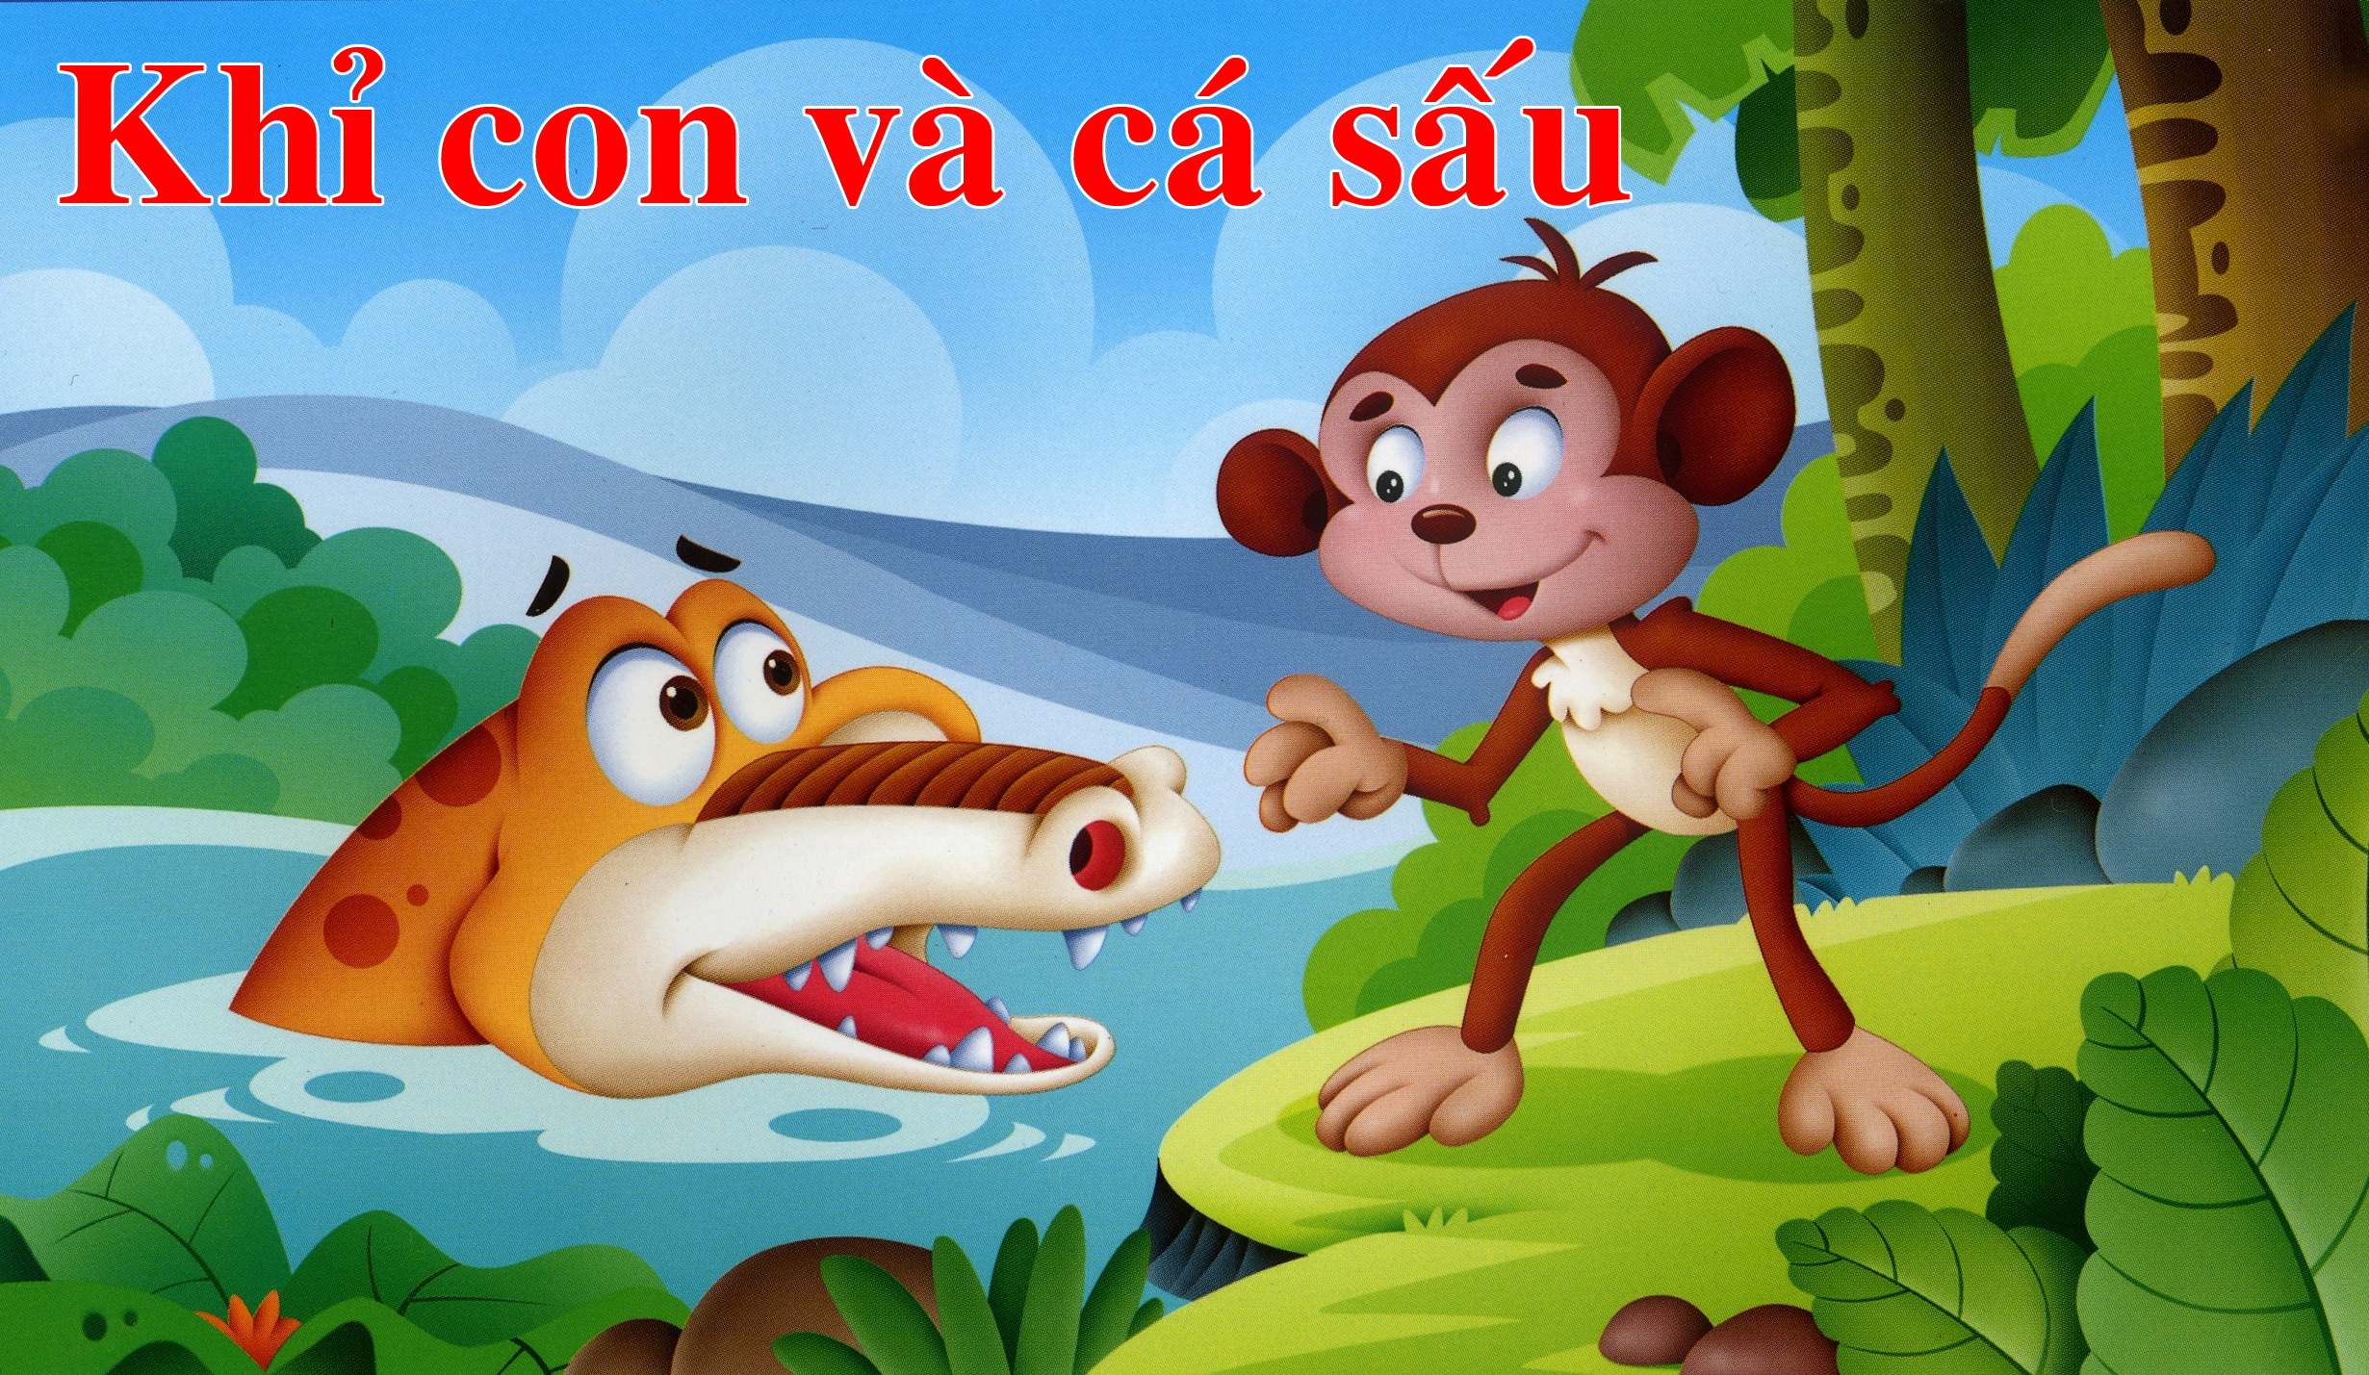
Notes:
8

